Slide 1
КУРСОВАЯ РАБОТА на тему:
«Решение системы линейных уравнений методом Жордана‑Гаусса»
Подготовила
Студентка 325а группы
Скицан О. Д.
Руководитель
доц. Карташов О.В.
Харьков - 2018

Slide 2
Объект исследования: системы линейных уравнений. Предмет исследования: метод Жордана-Гаусса для решения системы линейных уравнений. Постановка задачи: составить программу для решения квадратной системы линейных уравнений методом Жордана-Гаусса.

Slide 3
Системой m линейных уравнений с n неизвестными называется система вида:
Методы решения СЛУ:
прямые (точные) методы;
итерационные (приближенные) методы.
Системы линейных уравнений используются:
в экономических задачах
в задачах механики
в математической физике

Slide 4
Общая схема алгоритма решения систем линейных уравнений методом Жордана-Гаусса
Исходная матрица:
Переход выполняется по правилам:
1. вычисляются элементы разрешающей строки: a_{r,j}=a_{r,j}/a_{r,s} - то есть, r-строка делится на разрешающий элемент;
2. все элементы разрешающего столбца, кроме a_{r,s}, равного единице, становятся равны нулю;
3. элементы вне разрешающих строки и столбца вычисляются по формуле, изображённой ниже:

Slide 5
Особенности программной реализации:
В программе используется класс «Система_линейных_уравнений».
В классе «Система_линейных_уравнений» использованы четыре метода:
Void Чтение_из_файла(StreamReader sr).
Public bool Решение(out double[] x).
Public void запись_в_файл(double[] x)
Public void запись_в_файл(double[,] a, double [] b)

Slide 6
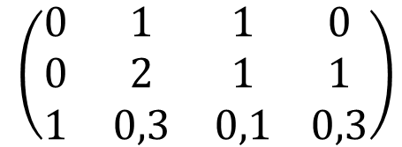
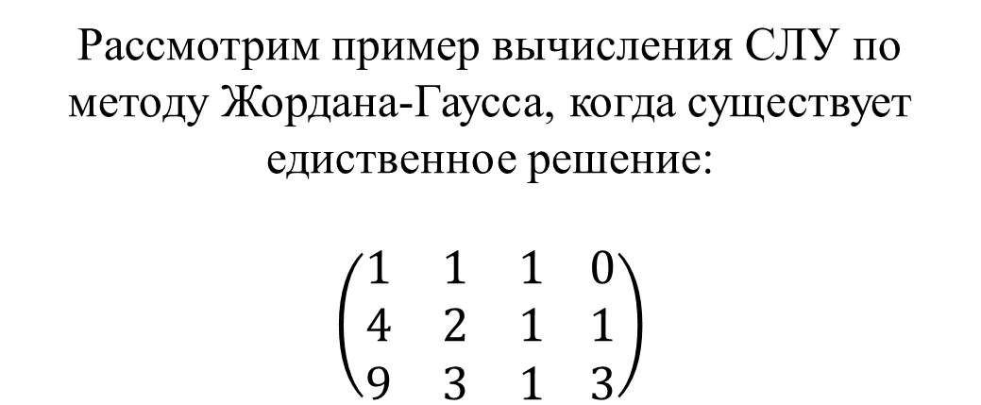
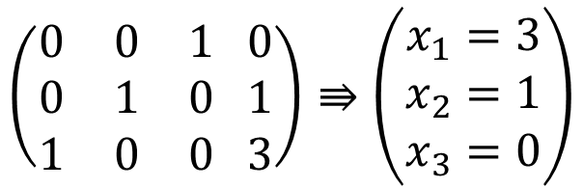
Рассмотрим пример вычисления СЛУ по методу Жордана-Гаусса, когда существует едиственное решение: $$\left(\begin{matrix}1 & 1 & 1 \\ 4 & 2 & 1 \\ 9 & 3 & 1\end{matrix} \begin{matrix}0 \\ 1 \\ 3\end{matrix}\right)$$
Разрешающий элемент – 9
$$\left(\begin{matrix}0 & 1 & 1 \\ 0 & 2 & 1 \\ 1 & 0,3 & 0,1\end{matrix} \begin{matrix}0 \\ 1 \\ 0,3\end{matrix}\right)$$
Решение системы:
$$\left(\begin{matrix}0 & 0 & 1 \\ 0 & 1 & 0 \\ 1 & 0 & 0\end{matrix} \begin{matrix}0 \\ 1 \\ 3\end{matrix}\right)⇛\left(\begin{matrix}x_{1}=3 \\ x_{2}=1 \\ x_{3}=0\end{matrix}\right)$$

Slide 7
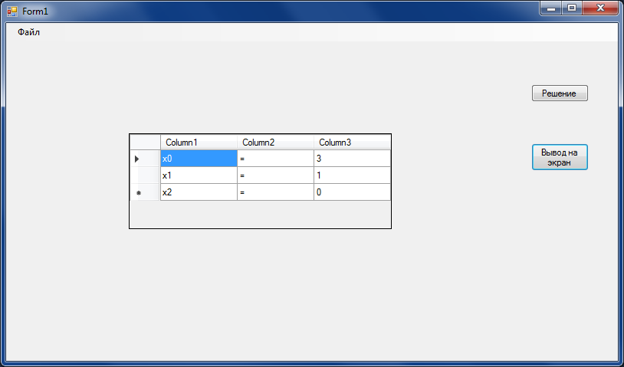
ПРОГРАММНАЯ РЕАЛИЗАЦИЯ:
Вывод ответа на Form1 при условии существования единственного решения

Slide 8
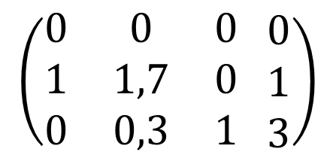

$$\left(\begin{matrix}1 & 0 & 0 \\ 4 & 2 & 1 \\ 9 & 3 & 10\end{matrix} \begin{matrix}0 \\ 1 \\ 3\end{matrix}\right)$$
Пример, когда решений нет или бесконечное множество:
При нахождении второго разрешающего элемента получим:
$$\left(\begin{matrix}0 & 0 & 0 \\ 1 & 1,7 & 0 \\ 0 & 0,3 & 1\end{matrix} \begin{matrix}0 \\ 1 \\ 3\end{matrix}\right)$$

Slide 9
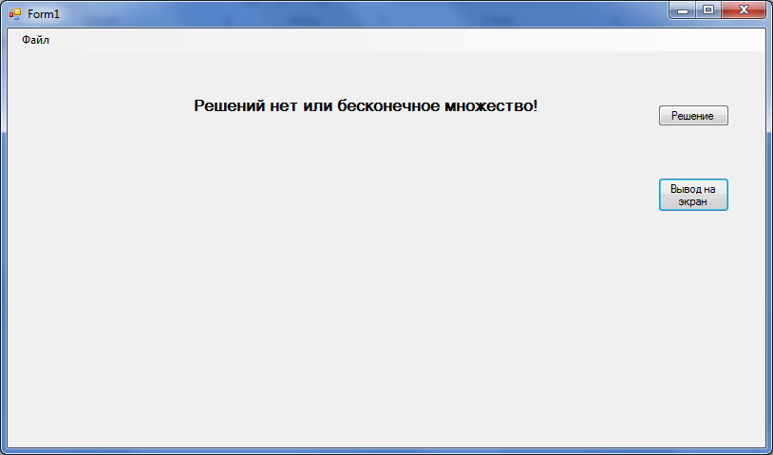
Вывод ответа на Form1 при условии, что система несовместна или линейно – зависима

Slide 10
Вывод: В результате выполнения курсовой работы была разработана программа «Решение систем линейных уравнений методом Жордана ‑ Гаусса». Метод Гаусса – Жордана – это удобный вычислительный алгоритм, построенный на последовательном применении эквивалентных преобразований системы линейных уравнений, которые приводят к эквивалентной системе. Данный метод используется в симплекс методе для решения линейных задач оптимизации.

Slide 11
Спасибо за внимание!

